Slide 1
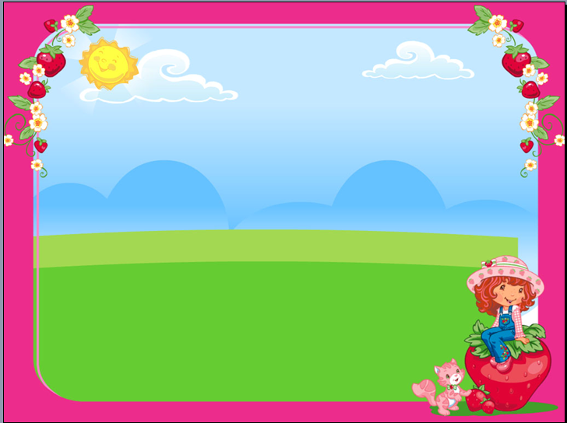


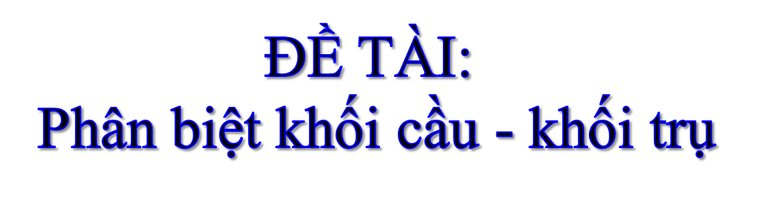
LĨNH VỰC PHÁT TRIỂN NHẬN THỨC
MÔN: LÀM QUEN VỚI TOÁN
Giáo viên thực hiện: H Swa Niê

Slide 2
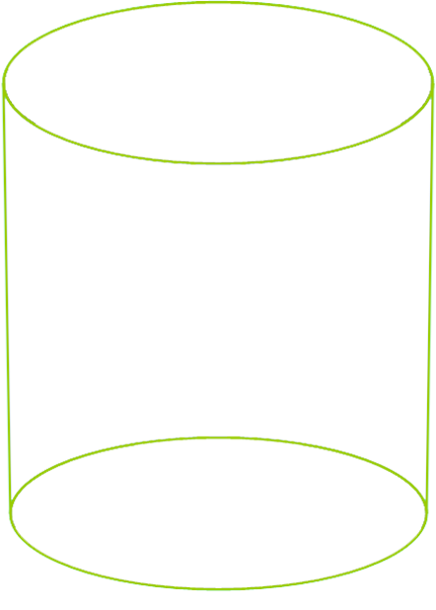


Hoạt động 1:
Ôn nhận biết khối cầu, khối trụ

Slide 3


Notes:
Giáo viên click mouse lần lượt qua các nút theo hướng từ trái qua phải, để trình bày hình vẽ minh hoa các đặc tính của khối cầu.

Slide 4
Notes:
Giáo viên click mouse lần lượt qua các nút theo hướng từ trái qua phải, để trình bày hình vẽ minh hoa các đặc tính của khối trụ.

Slide 5
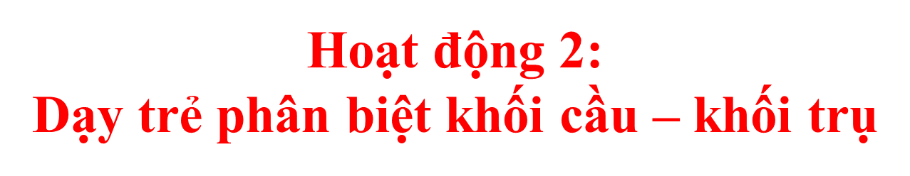


Slide 6
Khối cầu
Notes:
Giáo viên click mouse lần lượt qua các nút theo hướng từ trái qua phải, để trình bày hình vẽ minh hoa các đặc tính của khối cầu.

Slide 7
Khối trụ
Notes:
Giáo viên click mouse lần lượt qua các nút theo hướng từ trái qua phải, để trình bày hình vẽ minh hoa các đặc tính của khối trụ.

Slide 8
Giống nhau:
Phân biệt khối cầu, khối trụ

Slide 9
Khác nhau:
Notes:
Giáo viên click mouse lần lượt qua các nút theo hướng từ trái qua phải, để trình bày hình vẽ minh hoa các đặc tính của khối cầu.

Slide 10
Trò chơi 1:
chuyển khối đúng lỗ
Trò chơi 2
Nhanh tay, nhanh mắt

Slide 11





Trß ch¬i 3:
Nhanh tay, nhanh mắt.

